Slide 1
راهبردهای حل مسئله
جلسه اول

Slide 2
مراحل حل مساله
در حل هر مساله 4 مرحله وجود دارد:
1- فهمیدن مساله
2. انتخاب راهبرد مناسب
3. حل کردن مساله
4. بازگشت به عقب

Slide 3
1.راهبرد رسم شکل :
کشیدن شکل مناسبی که مساله را حل کند یا به حل مساله کمک کند، به طوریکه که نیازی به عملیات و محاسبه نباشد. از شکل های ساده برای درک بهتر و حل کردن مساله استفاده کنید.

Slide 4
فرش دایره ای شکل به قطر ۲ متر را در وسط اتاقی مستطیل شکل انداخته ایم. اگر لبه فرش تا هر طول اتاق ۵/۰ متر و تا هر عرض اتاق ۱ متر فاصله داشته باشد، مساحت این اتاق مستطیل شکل چند متر مربع است؟

Slide 5
۲.راهبرد الگوسازی : همه حالتهای ممکن را با نظم الگو و ترتیب بنویسیم به طوریکه هیچ حالتی از قلم نیافتد. برای رسیدن به جواب مساله نوشتن تمام حالات ممکن الزامی است.
دو عدد طبیعی بیابید که حاصلضرب آنها ۳۰ باشد و حاصل جمع آنها بیشترین مقدار ممکن باشد.

Slide 6
۳.راهبرد حذف حالت های نامطلوب:
ابتدا به روش الگوسازی حالت های ممکن را یادداشت میکنیم، سپس با توجه به شرایط گفته شده در مساله حالت های نامطلوب و نادرست را کنار میگذاریم تا پاسخ مساله یا همان حالت های مطلوب به دست آیند.

Slide 7
سمانه ۶ دارت به سمت صفحه هدف پرتاب می کند. امتیازهای روی صفحه هدف ۲ و ۴ و ۶ و ۸ و ۱۰ بودند. اگر همه پرتاب های او به صفحه هدف برخورد کرده باشند، کدام عددها نمی توانند امتیازهای سمانه باشند؟
۱۴ ۲۳ ۳۸ ۳۱ ۳۰ ۴۲ ۱۵ ۶ ۶۴

Slide 8

۴.راهبرد الگویابی: کشف الگو، رابطه یا نظم موجود بین دنباله های عددی یا هندسی به خواسته مساله پاسخ میدهند.
در توالی زیر عدد دهم کدام است؟

Slide 9
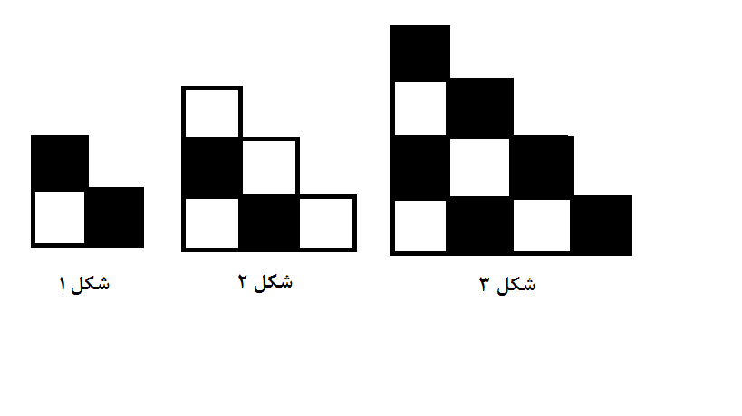
باتوجه به شکل های زیر اگر شکل ها به همین ترتیب ادامه پیدا کنند، چه کسری از شکل شماره ۸ رنگی می شود؟

Slide 10
۵.راهبرد حدس و آزمایش : با روشی منطقی و منظم پاسخ های احتمالی مساله را حدس بزنیم و با توجه به شرایط مساله حدس های خود را بررسی کنیم. با حدس های متوالی به جواب مساله نزدیک میشویم.

Slide 11
تعداد ۱۰۰۰ تومانی های سحر ۳ تا بیشتر از تعداد ۵۰۰ تومانی های اوست. او جمعا ۱۲۰۰۰ تومان پول دارد. سحر چه تعداد ۱۰۰۰ تومانی و چه تعداد ۵۰۰ تومانی دارد؟

Slide 12
۶.راهبرد زیرمساله: مسائل چندمرحله ای را به مسائل ساده تر و مرحله به مرحله تبدیل میکنیم و به ترتیب به آنها پاسخ میدهیم. هر زیرمسئله به حل زیرمسئله بعدی کمک میکند.

Slide 13
طول و عرض و عمق استخری ۱۰ و ۳ و ۶ متر است. میخواهند کف و دیوارهای آن را رنگ کنند. اگر برای هر سانتی متر مربع ۰۳/۰ کیلوگرم رنگ لازم باشد، باری رنگ کردن استخر چند کیلوگرم رنگ نیاز است؟

Slide 14
۷.راهبرد حل مساله ساده تر : ابتدا مسئله ساده تر را حل میکنیم و با جواب به دست آمده مساله اصلی را حل میکنیم. برای ساده شدن مساله از اعداد تقریبی یا کوچکتر استفاده میکنیم و پاسخ مساله اصلی را با الگویابی به دست می آوریم و الگوی کشف شده از مساله ساده را به مساله اصلی مرتبط میکنیم.
در صفحه شطرنج چند مربع وجود دارد؟

Slide 15
۸.راهبرد روش های نمادین : مساله را به کمک نمادهای جبری به معادله تبدیل کنیم. در بعضی از مساله ها نیز ممکن است از مدل سازی هندسی استفاده کنیم. تبدیل مساله به یک شکل هندسی و حل هندسی آن نیز نوعی روش نمادین یا مدلسازی به شمار می آید.

Slide 16
شیرین کتاب داستانی را در ۷ ساعت مطالعه کرد و ۸ صفحه از آن باقی ماند. اگر این کتاب ۱۲۰ صفحه داشته باشد، او به طور متوسط در هر ساعت چند صفحه از آن را مطالعه کرده است؟

Slide 17
پایان

